Slide 1
ПРЕЗЕНТАЦИЯ ПО УЧЕБНОЙ ПРАКТИКЕ 04.01
”Чай не кофе”
Группа: 22П-2
Подготовили: Казыханов Давид, Бурмистров Вячеслав

Slide 2
Проектирование Системы
Пользователи:
Клиент: Просмотр меню, оформление заказа
Бариста: оформление заказа, регистрировать пользователя
Менеджер: управление товаром, добавление сотрудников

Slide 3
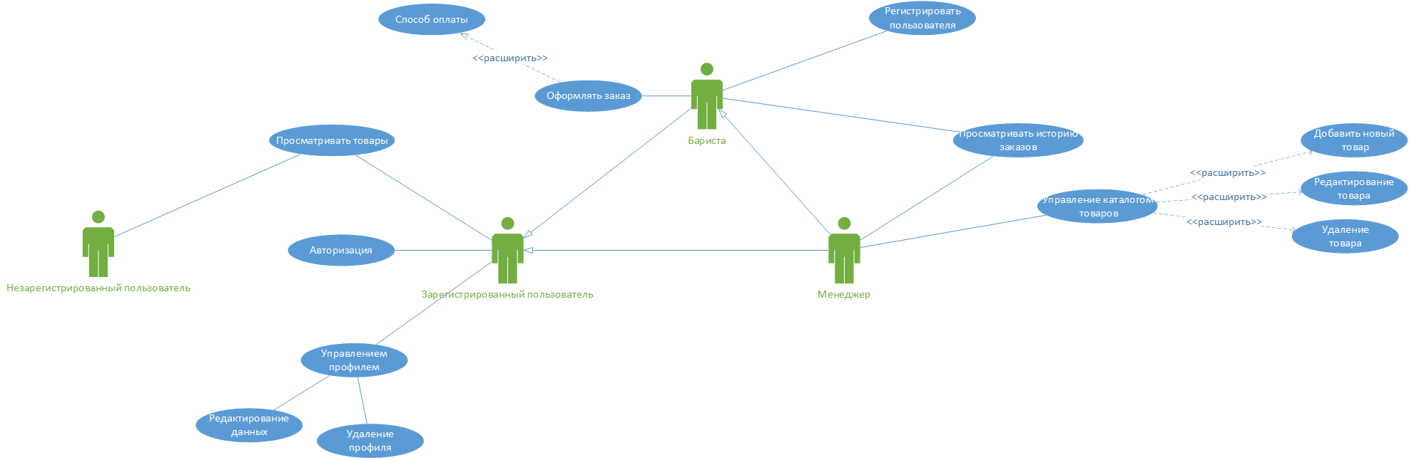
Use-case

Slide 4
Входная/Выходная информация
Входные данные:
список работников
список клиентов
прайс лист меню
список заказа
Выходные данные:
чек

Slide 5
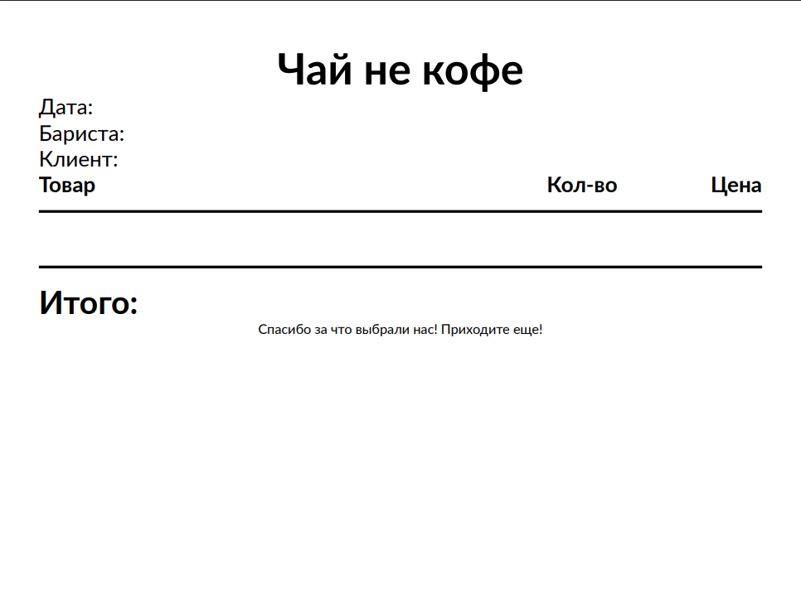
Шаблон выходной информации

Slide 6
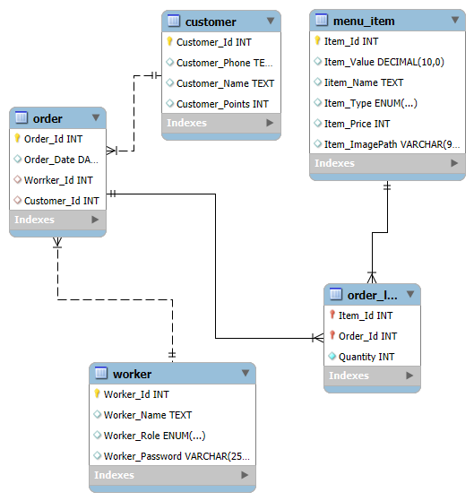
ERD-Диаграмма

Slide 7
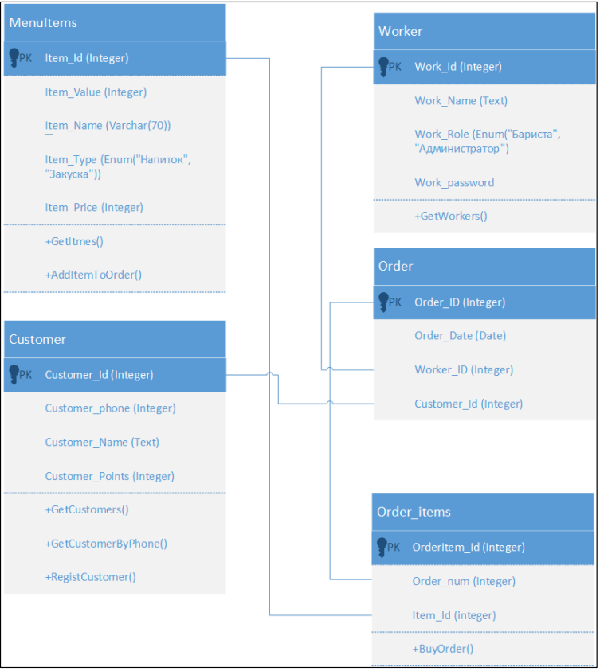
Диаграмма классов

Slide 8
Схема взаимодействия

Slide 9
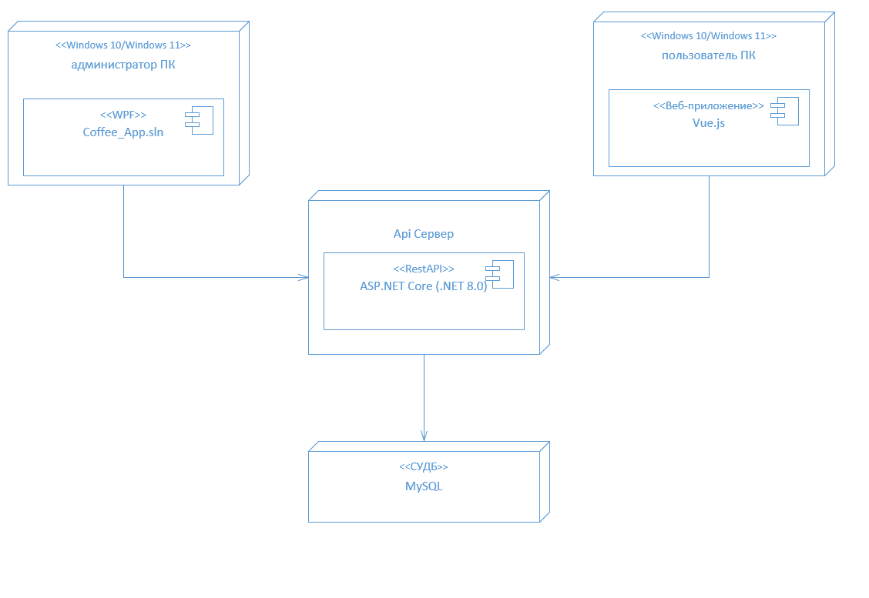
Диаграмма Развертывания

Slide 10



Инструменты
Веб-сайт клиента (Vue.js):
Пользовательский интерфейс для оформление заказа кофейни
API (ASP.NET Core):
Обеспечивает связь между пользователями и БД
Админ-приложение (WPF)
Десктопное приложение для оформление заказа и управление системой

Slide 11
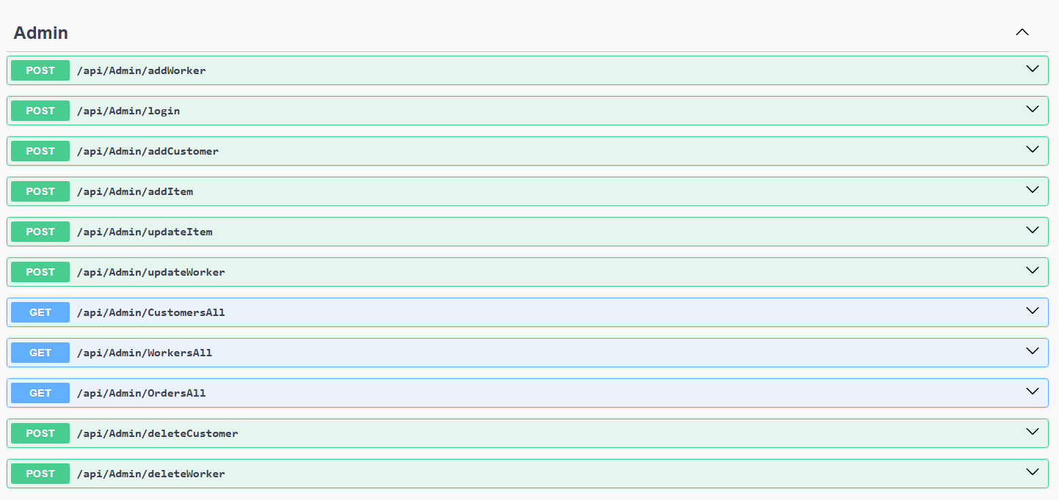
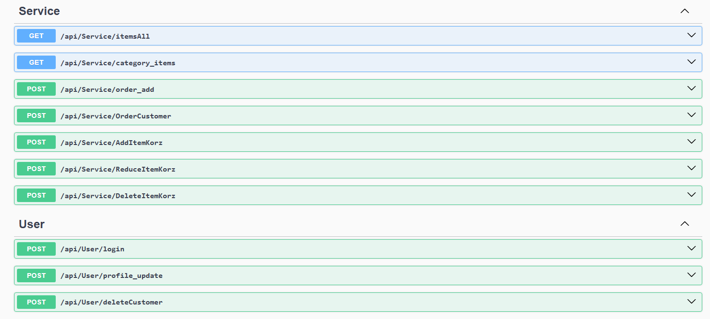
API swagger

Slide 12
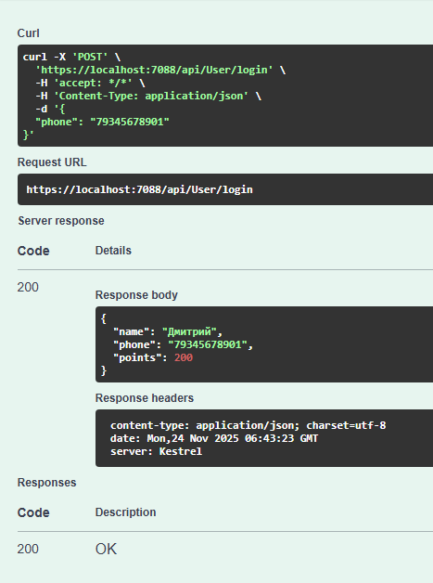
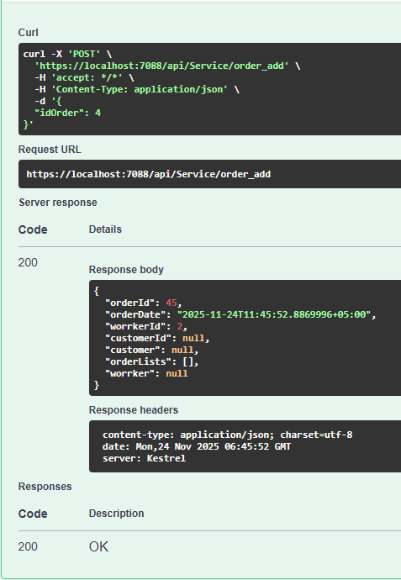
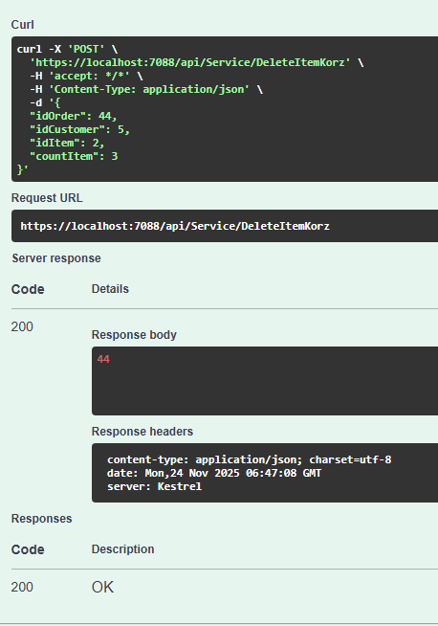
API Документация
Добавить заказ
Вход клиента
Удалить товар из корзины

Slide 13
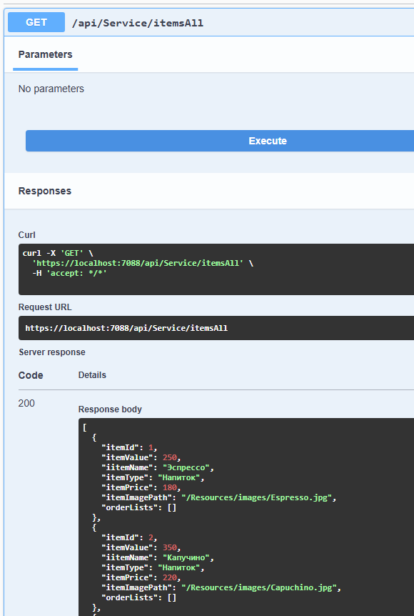
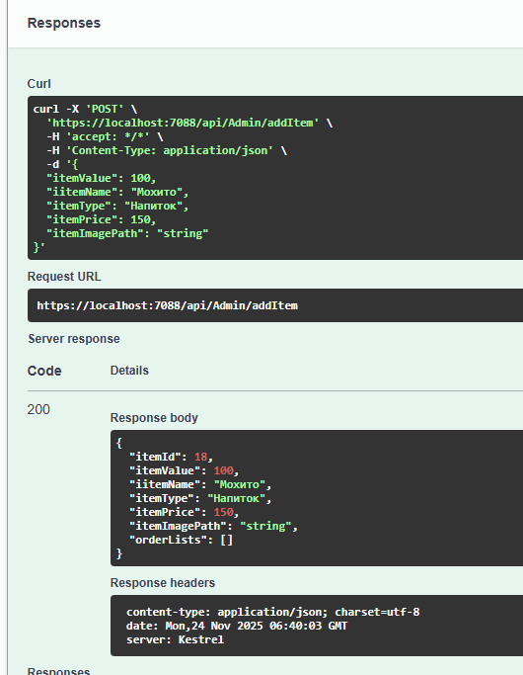
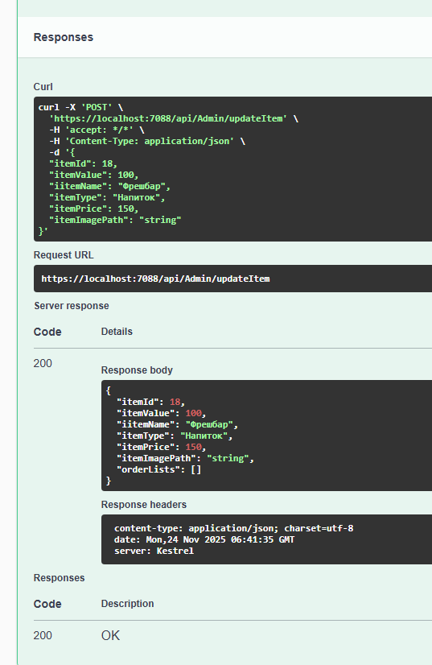
Вывести все товары
Добавить товар
Редактирование
товара

Slide 14
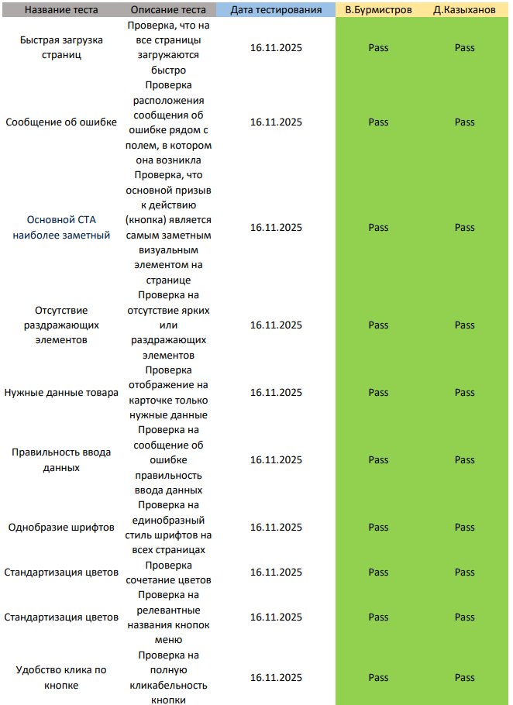
Юзабилити

Slide 15
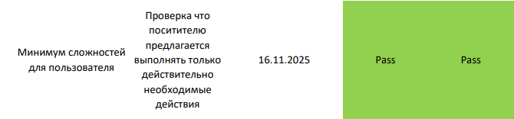

Slide 16
Руководство пользователя для клиента

Slide 17
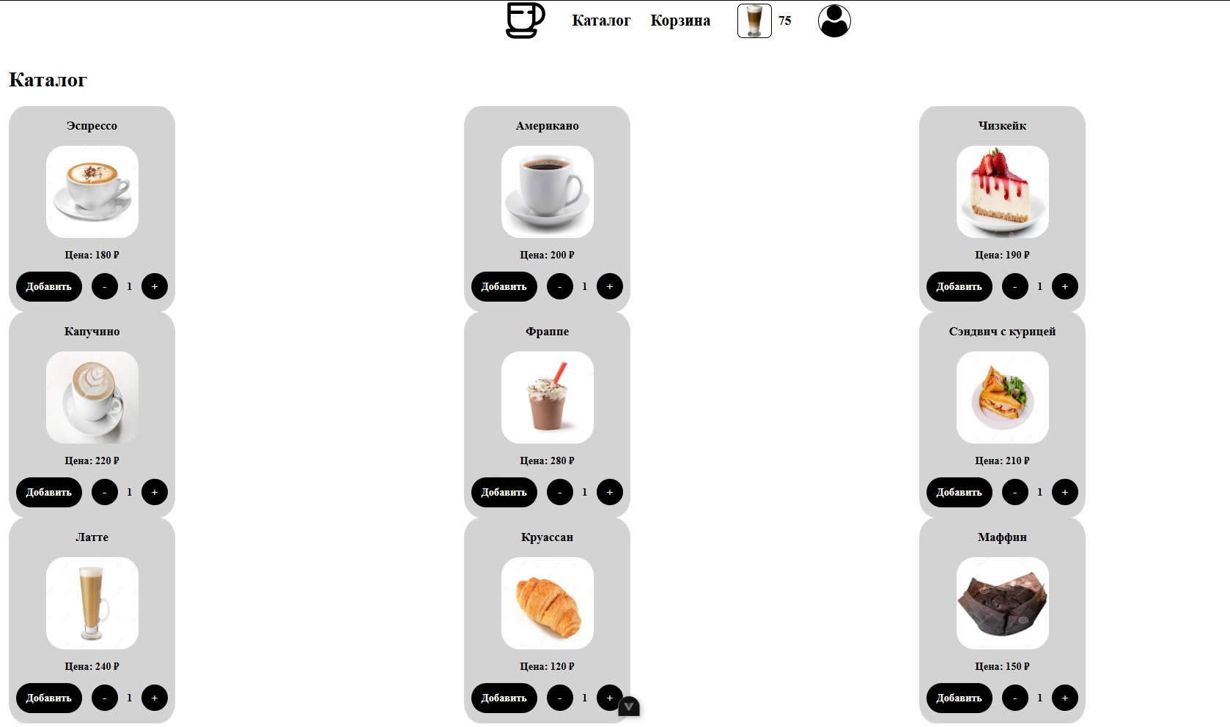
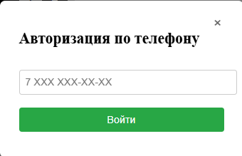
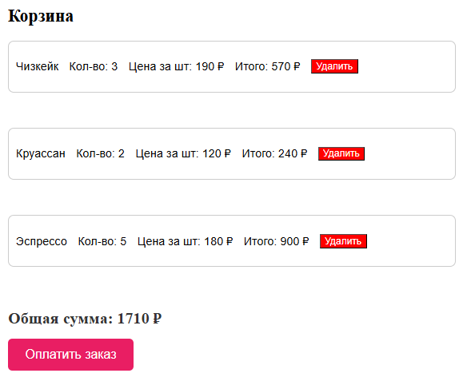
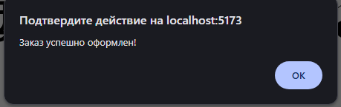
Модальное окно входа
Главная страница (Каталог)
Сообщение об успешном оформлении заказа
Окно управление корзиной

Slide 18
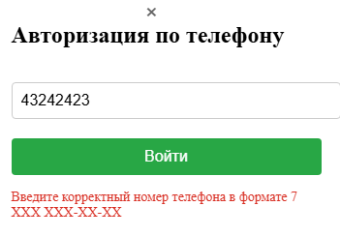
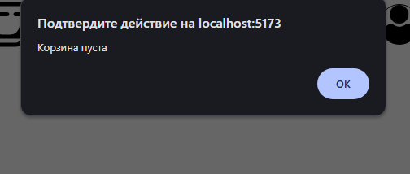
Обработка ошибок
Окно управление корзиной
Модальное окно входа

Slide 19
Руководство пользователя для администратора

Slide 20
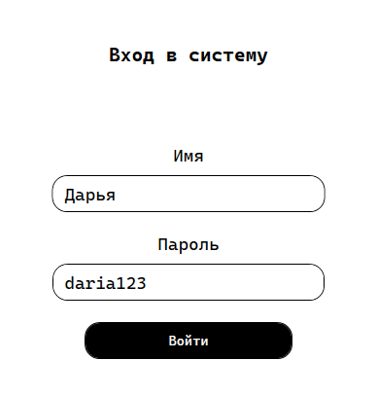
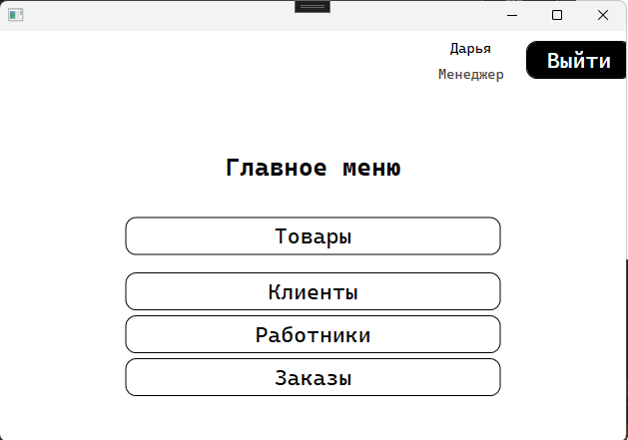
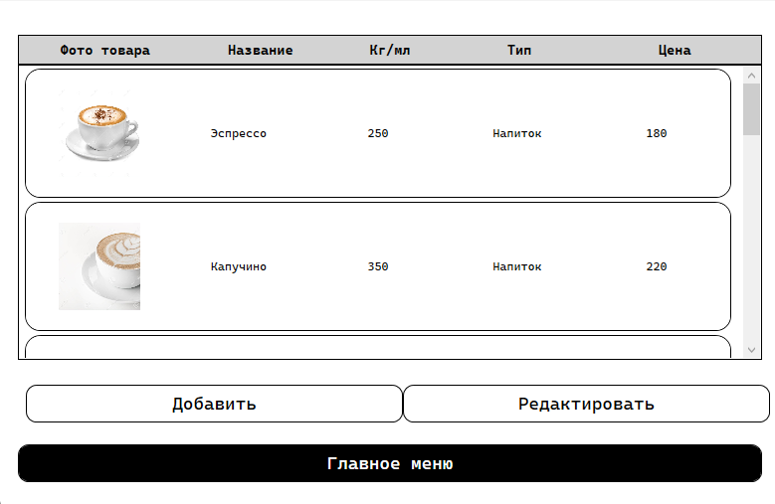
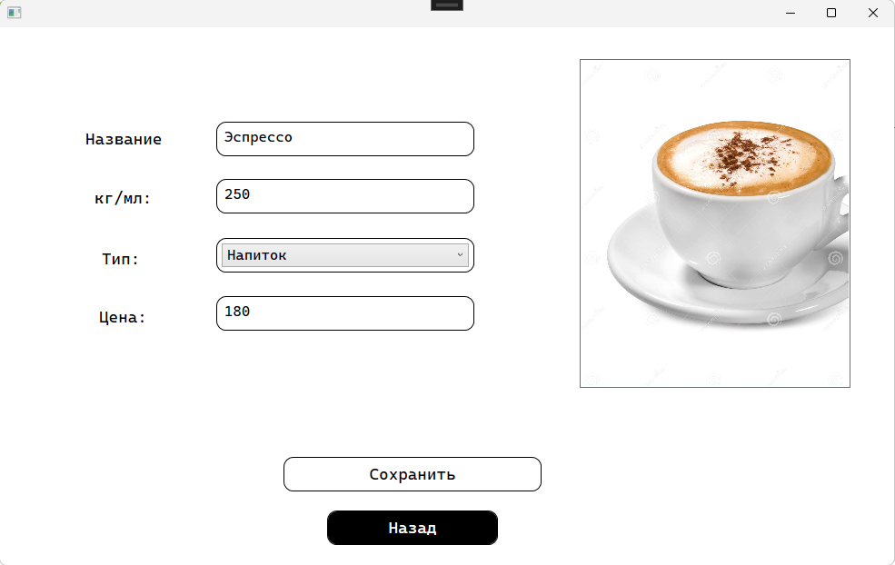
Окно входа
Главный меню
Управление товарами
Добавление/Редактирование товара

Slide 21
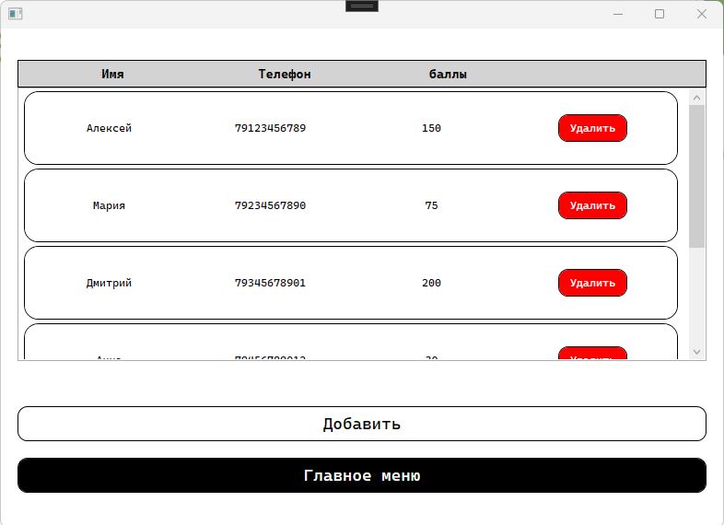
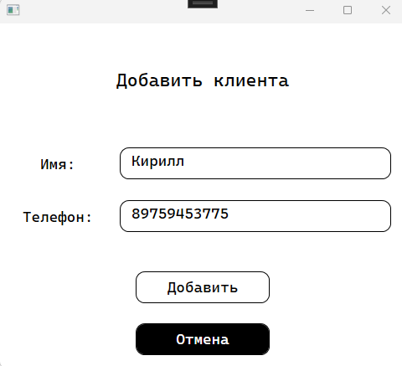
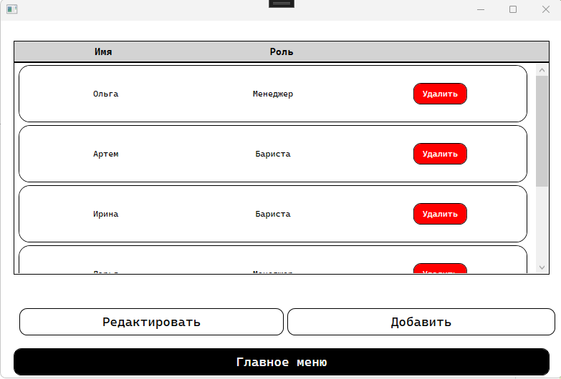
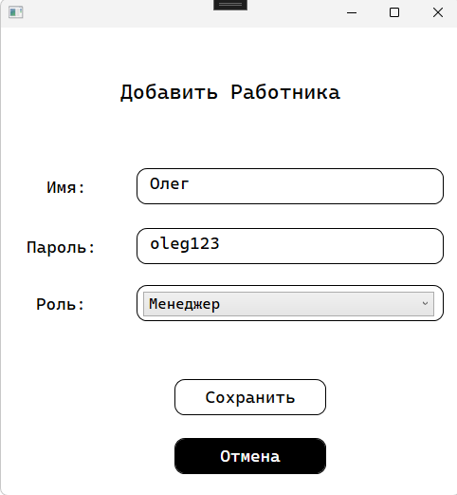
Управление клиентами
Окно добавления клиента
Управление Сотрудниками
Окно добавления сотрудника

Slide 22
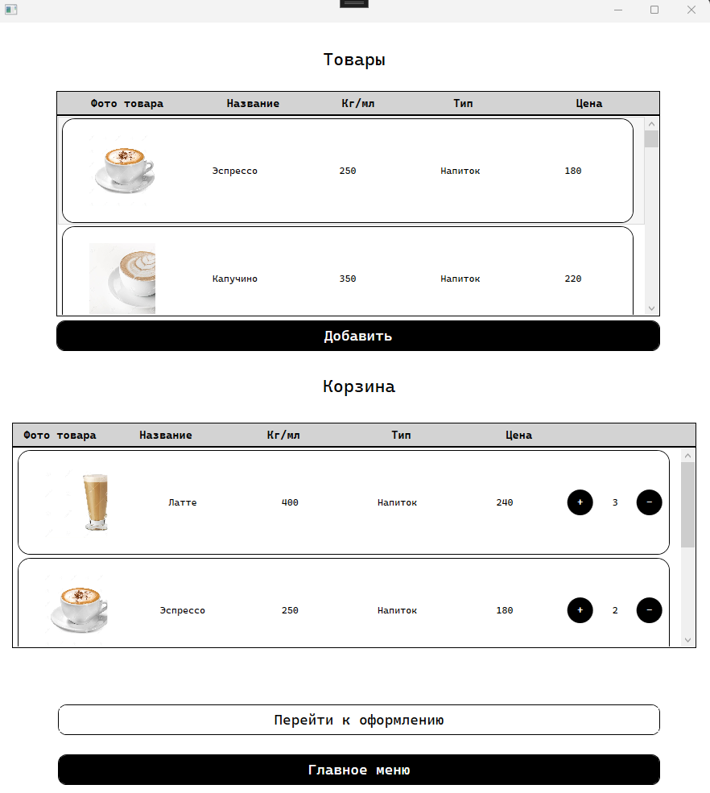
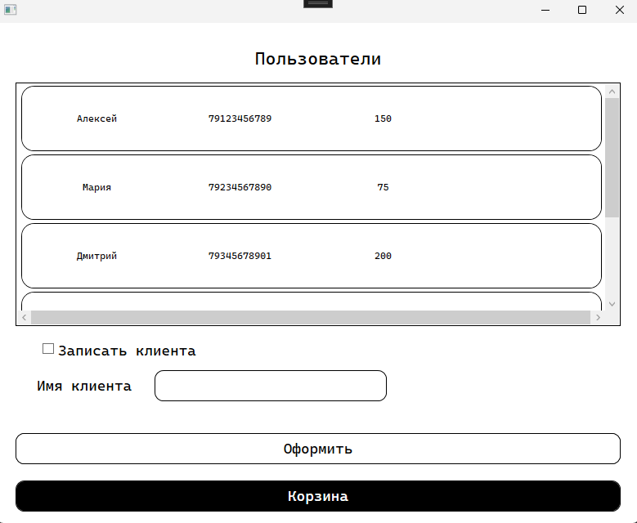
Окно оформления заказа
Окно корзины

Slide 23
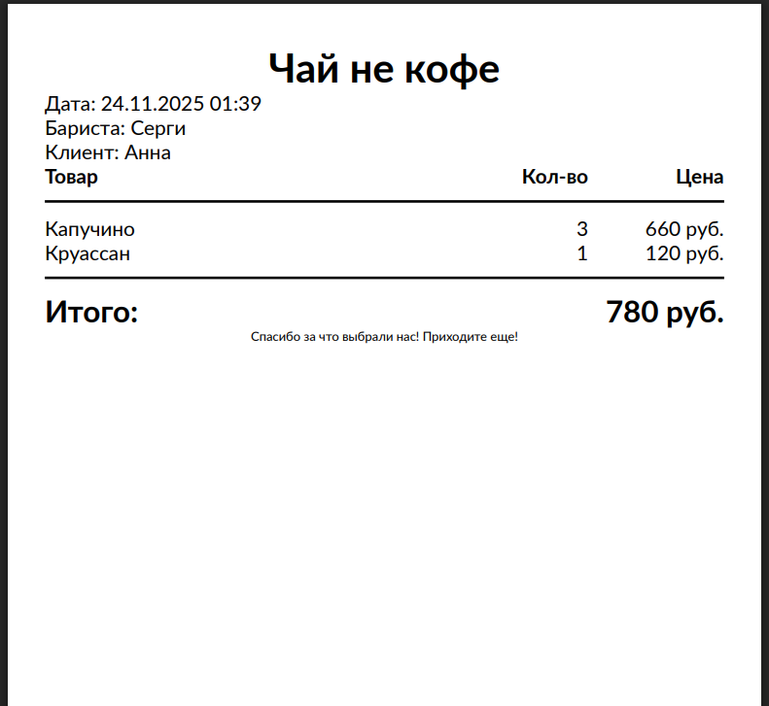

Slide 24
Заключение
В ходе проекта была разработана полнофункциональная система для автоматизации процессов кофейни. Все цели проекта достигнуты.
В проект входит:
Веб-сайт для клиентов
API
WPF-приложение для администраторов
Система прошла функциональное и юзабилити тестирование
Cafe.vue (Vue.js) – Клиентское приложение(http://localhost:5173)
Coffe_App.exe – Административное приложение
Web_Coffe – Северное приложение(http://localhost:7088)

Slide 25
Спасибо за внимание

